Slide 1
Консультация для родителей

Slide 2
Цель – формировать активную позицию родителей в воспитании их ребенка с учетом его возрастных особенностей.

Slide 3
Введение
В жизни каждого ребенка бывает момент, когда он вдруг из очаровательного карапуза превращается в самостоятельного и независимого человека. Как правило, эти изменения происходят примерно в три года. Психологи называют этот сложный период кризисом трех лет. В три года дети сравнивают себя с взрослыми и хотят во всем быть похожими на них. Они хотят от родителей признания своей независимости и самостоятельности. Ребенок хочет, чтобы с ним советовались и учитывали его мнение

Slide 4
Признаки кризиса трех лет
НЕГАТИВИЗМ
УПРЯМСТВО
СТРОПТИВОСТЬ
СВОЕВОЛИЕ
ПРОТЕСТ- БУНТ
ОБЕСЦЕНИВАНИЕ
ДЕСПОТИЗМ/РЕВНОСТЬ

Slide 5
НЕГАТИВИЗМ
Это реакция ребенка не на содержание предложений взрослых, а на то, что это исходит именно от взрослого. Стремление сделать наоборот, даже вопреки собственному желанию. Часто это проявляется в отношении ребенка к пище: дома ребенок отказывается от определенного продукта, но когда этим же продуктом его угощают другие люди, он спокойно и с удовольствием все съедает.

Slide 6
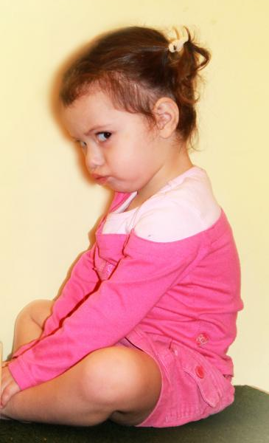
Упрямство
Эта черта пронизывает практически все поведение ребенка. Ребенок проявляет упрямство, которое выражается в стремлении поступать по-своему вопреки разумным доводам. Пик упрямство приходится на 2,5—3 года. Мальчики упрямее девочек. Девочки капризничают чаще. Упрямство следует отличать от настойчивости, когда ребенок добивается своего, потому, что он так решил. НАСТОЙЧИВЫЙ — стойкий в своих намерениях, твердый, упорный; неотступный в требованиях.
В этот момент взрослые должны научить малыша, как можно поступить в таком случае, а не загонять его в угол своими требованиями. Конечно можно "выиграть битву", заставив ребенка сделать то, что Вы требуете. Но это приведет только к усилению напряжения и, возможно, к истерике ребенка, который может усвоить манеру поведения взрослого, и в дальнейшем будет действовать подобным образом.
Наша задача - не искоренять упрямство, а переводить его в настойчивость. Направлять активность ребенка в нужное русло. В кризисный период приступы упрямства и капризности наблюдаются у детей по пять раз в день, а у некоторых до 19 раз.
Период упрямства и капризности заканчивается к 3,5-4 годам. Если и позже дети проявляют упрямство и капризы, то есть опасность фиксации упрямства и истеричности как удобных способов манипулирования родителями. Не следует поддаваться нажиму ради своего спокойствия.

Slide 7
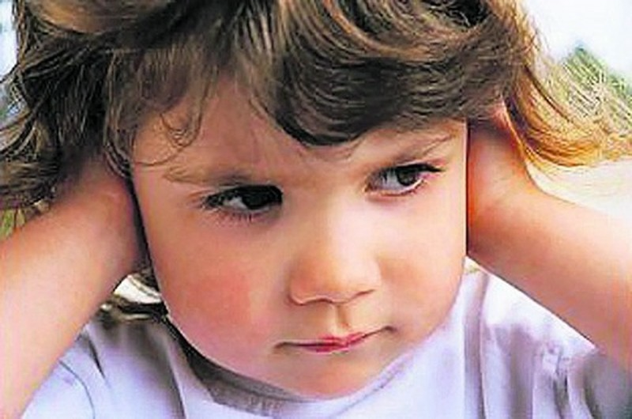
СТРОПТИВОСТЬ
Ребенок отказывается выполнять требования взрослых, словно их не слышит (особенно это проявляется в семьях, где наблюдаются противоречия в воспитании: мама требует одно, папа другое, бабушка вообще все разрешает

Slide 8
СВОЕВОЛИЕ
Проявляется в том, что ребенок все хочет делать сам. Ребенок ставит перед собой цели и идет к их достижению через все преграды.
Я САМ

Slide 9
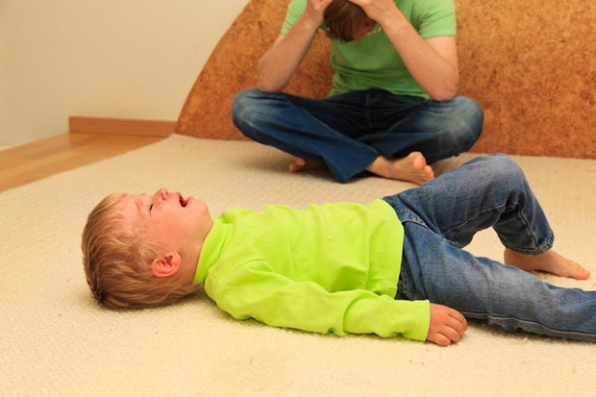
ПРОТЕСТ – БУНТ
У некоторых детей конфликты с родителями становятся регулярными, они как бы постоянно находятся в состоянии войны со взрослыми. В такой ситуации взрослым необходимо соблюдать спокойствие , но не идти на поводу желаний ребенка.

Slide 10
ОБЕСЦЕНИВАНИЕ
Проявляется в том, что ребенок начинает ругаться, дразнить и обзывать родителей. Например, в этом возрасте ребенок впервые вполне осознанно может использовать «скверные» слова в адрес родителей. Если такое поведение остается незамеченным или же вызывает насмешку, смех, удивление, то для малыша это может стать подкреплением его действий. Когда позднее (в 7-8 лет) родители вдруг обнаружат, что ребенок спокойно им дерзит и захотят это исправить, то сделать что-либо будет уже поздно. Синдром обесценивания станет привычной линией поведения ребенка.

Slide 11
ДЕСПОТИЗМ
Ребенок заставляет родителей делать все, что он хочет. Старается стать хозяином положения, проявляет власть над окружающими. Он хочет, чтобы все было для него и больше не для кого – «Центр вселенной» По отношению к младшим сестрам и братьям деспотизм может проявляться как ревность.

Slide 13
Что в это время происходит с ребенком?
Кризис третьего года жизни - это период, когда ребенок впервые начинает осознавать: он подрос и тоже уже кое-что собой представляет, может влиять на других людей и обстоятельства, сам решать, как ему поступать, что он хочет и не хочет. Он чувствует себя большим и требует соответствующего отношения и уважения! А мы, родители, по-прежнему диктуем и командуем - что надеть, когда есть и спать, чем играть и что делать. Потому и рождается бунт: я все решаю сам! Причем завоевание права на самоопределение проходит не только в борьбе со взрослыми, но и с самим собой. Родителям бесконечно тяжело выдерживать упрямство, крики, истерики. Но помните: вашему малышу гораздо тяжелее в этих своих противоречиях! Он не осознает, что с ним происходит, и не властен над своими эмоциями (не в состоянии ими управлять), но буря настигает его изнутри - вот так в муках происходит становление психики.

Slide 14
Пик кризиса - истерики. Причем если до двух лет они тоже порой случались, но были связаны с переутомлением, и значит, нужно было успокоить и помочь, то теперь истерика стала инструментом манипуляции. Ребенок как будто испытывает (подсознательно, конечно!), поможет такой метод добиться своего или нет. Кстати, истерики требуют зрителей - вот почему малыш так любит устроить сцену в магазине, на детской площадке или прямо посреди улицы.
Кстати, обращу ваше внимание, что кризис трех лет похож на подростковый, и от того, насколько мудро поведут себя родители, может зависеть, каким будет подростковый период - тяжелой катастрофой с дурными компаниями и мамиными слезами или благополучным, пусть и трудным, обретением взрослости…

Slide 15
Как себя вести, чтобы победителями вышли все?
Сменить тактику и стратегию общения с ребенком: пора признать, что он взрослый (ну почти!), уважать его мнение и стремление к самостоятельности. Не надо делать за ребенка то, что он может сделать сам, пусть как можно больше пробует - все, что не опасно для жизни: моет пол, накрывает на стол, стирает. Ну развезет воду, разобьет пару тарелок - не велика потеря… Зато сколькому научится и как самоутвердится!
Постоянно предлагать выбор (либо иллюзию выбора - такая вот хитрость во благо всем). Скажем, мама знает - пора на прогулку, и предлагает: «Костик, мы гулять пойдем пешком по ступенькам или на лифте?». (Варианты: в черной куртке или зеленой? Ты есть будешь борщ или кашу? Из тарелки с цветком или машинкой?)
Не заставлять, а просить помочь: «Дашенька, переведи меня за руку через дорогу, а то мне страшно». И вот уже дочка крепко цепляет маму за руку - ситуация под контролем и без конфликта.
Рассчитывать, что ребенку на все надо больше времени, чем взрослому, ведь у него пока другие тип нервной системы и ритм жизни. Скажем, маме надо несколько минут, чтобы одеться самой и одеть ребенка, но ведь он теперь одевается сам - значит начинать процесс надо на полчаса раньше.

Slide 16
Вывод
Кризис трех лет должен состояться в жизни каждого ребенка обязательно. Если его нет, с малышом что-то не так. Кризис - это хорошо! Да, вас ждет трудный период, но он определяет новую ступень развития ребенка. И поэтому, уважаемые родители, от вас требуется терпение, выдержка и правильно выбранная тактика в общении со своим ребёнком.

